Slide 1



PROYECTO SOCRATES
Por María del Rocío Romo García

Slide 2

Índice del proyecto:
Storytelling y origen de los datos.
Limpieza y modelado.
Queries de SQL.
Dashboard´s en PowerBI.
Sócrates: Una API para gestionar obras de arte, museos y autores de para trabajadores poco diestros en las bases de datos.
Retos del proyecto

Slide 3
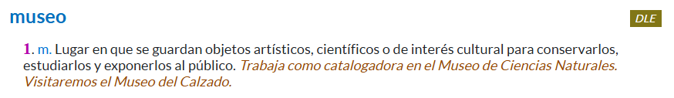
Para este trabajo se usaron tres CSV´s obtenidos de fuentes oficiales:
Storytelling y origen de los datos:
Los museos son espacios públicos destinados a acercar la cultura y el conocimiento de un país para sus propios ciudadanos y para visitantes de otras áreas geográficas.
¿Por qué no desarrollar una API que facilite a los trabajadores de estos museos la gestión de las obras de arte y que a su vez ayude a las oficinas de turismo a acercar aún más este patrimonio culturar?
Un CSV “general” con datos de Murcia.
Un CSV con los museos de toda la región.
Un CSV de una exposición del Museo de la Ciudad (Murcia)

Slide 4
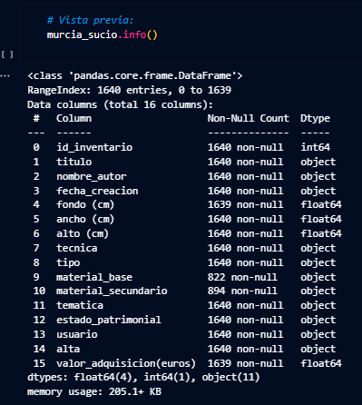
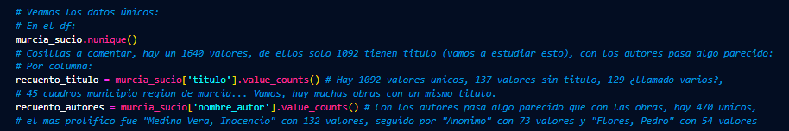
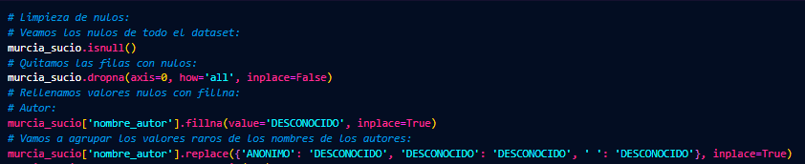
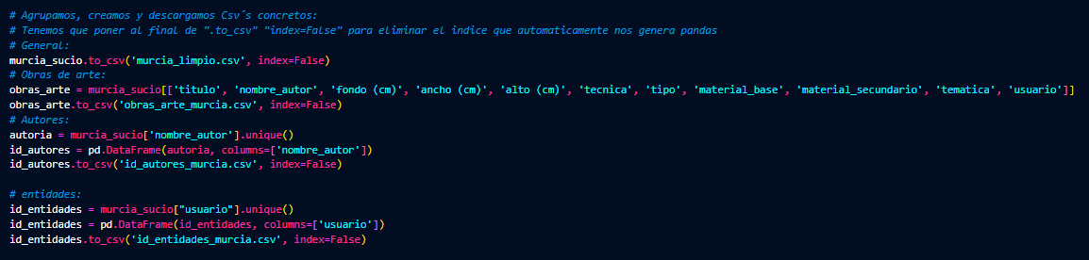
Limpieza y modelado de los datos:

Slide 5

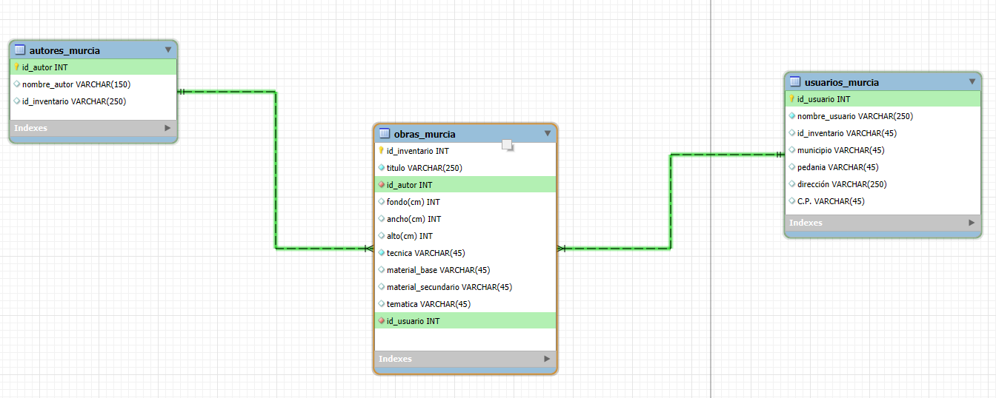
Limpieza y modelado de los datos:

Slide 6

Queries de SQL:

Slide 7

Queries de SQL:

Slide 8
Dashboard de PowerBI:

Slide 9
Dashboard de PowerBI:

Slide 10



Slide 11
Sócrates:
Tecnología principal usada: FastAPI
Cuenta con tres capas:
API: para gestionar tráfico HTTP con el cliente, cuenta con varios paquetes:
Settings: con todos los ajustes de la conexiones.
Model´s: con las estructuras de las tablas.
Router´s: es dónde se desarrollan los endpoint´s.
Data Access Layer: gestiona las transacciones y las sesiones de la base de datos (queries), con varios paquetes:
Settings: con todos los ajustes de la conexiones.
Model´s: con las estructuras de las tablas.
Capa de MySQL: para gestionar la propia base de datos.

Slide 12
Sócrates:

Slide 13


Retos del proyecto:
El “bucle enlazador” me generó un cuello de botella de varios días.
Desarrollar la API en si, sobre todo los put y los post.
Aprendizajes del proyecto:
Si partes de un CSV dañado y logras repararlo es recomendable comentar la línea del error para poder acceder a ella de nuevo si lo necesitas.
Con Chardet puedes ver la codificación tenía el Csv original
PowerBI y Pandas se puede conectar para ver casi de forma automática los cambios efectuados.
Las limpiezas con PowerQuery pueden importar y exportar muchos tipos de archivos, entre ellos CSV.
Hay que tener cuidado con los delimitadores de los clientes SQL, pueden generar problemas para cargar valores.

Slide 14

Gracias por vuestra atención

